Slide 1
B1E0C2EB
BBF9B1BED7D6B7FbBCAFBDE9C9DC
D7D6B7FBB4AEB1E0BDE2C2EB
A1B03139C2A5A1B1D3EBA1B03139A3A4A1B1
576562B1E0B3CCB5C4B1E0BDE2C2EB
utf-8
iso-8859-1
utf-16
GBK

Slide 2
����
���ַ����
�ַ���������
��19¥���롰19?��
Web��̵ı����

Slide 3
±àÂë
»ù±¾×Ö·û¼¯½éÉÜ
×Ö·û´®±äÁ¿±à½âÂë
¡°19Â¥¡±Óë¡°19?¡±
Web±à³ÌµÄ±à½âÂë

Slide 4
뇠싫
믹놾ퟖ럻벯뷩짜
ퟖ럻뒮뇤솿뇠뷢싫
ꆰㄹ슥ꆱ폫ꆰㄹ㾡�
坥抱첵쒱�

Slide 5
编码
基本字符集介绍
字符串变量编解码
“19楼”与“19¥”
Web编程的编解码

Slide 6
标准ASCII
最早的一种字符集，一共就128个字(7bit)，似乎对于美国人够用了。
在此基础上，为了满足西欧国家，将其扩展到256个字符(8bit)，于是有了一些扩展字符集，其中就包括了ISO-8859-1。对http协议数据包首部，头部的解析，采用iso8859-1就够了
GBK
但是对于有些国家，这256个字符完全不够用，比如中国，需要至少两字节。所以很多国家都制定自己的编码字符集。比如GIG5，JIS，GB2312。但是对于各个国家互相之间谁也不懂谁的编码。
Unicode
ISO（国际标谁化组织）国际组织为了解决这个问题，废除所有地区性编码，重新搞一个包括了地球上所有文化、所有字母和符号的编码！他们打算叫它“Universal Multiple-Octet Coded Character Set”，简称 UCS, 俗称 “UNICODE”。UNICODE 是用两个字节来表示为一个字符，他总共可以组合出65535不同的字符。后来出现了很多面向传输的UTF(UCS Transfer Format)标准，如utf-8,utf-16,utf-32

Slide 7




GBK兼容标准ASCII，即如果首字节的值小于0x80，则说明该字节表示一个ASCII字符，如果大于0x80，则前后两字节表示一个字符。
对字节进行Ascii解码，如字节为：74 78 74 B2 E2 CA D4
解码之后 ： txt����
由于后面四个字节在标准Ascii码里面没有定义，所以显示问号

Slide 8


UTF-8是Unicode的实现方式之一，Unicode只是一个符号集
它是UNICODE的一种变长字符编码，更加适用于网络上的传输，减少流量
Unicode和UTF-8之间的转换关系表
UCS-4编码 | UTF-8字节流
U+00000000 – U+0000007F | 0xxxxxxx
U+00000080 – U+000007FF | 110xxxxx 10xxxxxx
U+00000800 – U+0000FFFF | 1110xxxx 10xxxxxx 10xxxxxx
U+00010000 – U+001FFFFF | 11110xxx 10xxxxxx 10xxxxxx 10xxxxxx
U+00200000 – U+03FFFFFF | 111110xx 10xxxxxx 10xxxxxx 10xxxxxx 10xxxxxx
U+04000000 – U+7FFFFFFF | 1111110x 10xxxxxx 10xxxxxx 10xxxxxx 10xxxxxx 10xxxxxx
1 9 楼
00110001 00111001 11100110 10100101 10111100

Slide 9
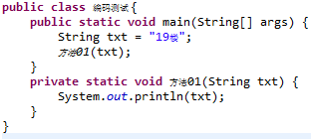

UTF-16也是Unicode的实现方式之一
UTF-16是UNICODE的一种相对固定长度(两个字节来表示)的字符编码，绝大部分字符都可以用两个字节表示。一般说一个字符是unicode编码，其实指的就是utf-16这个编码方式
Java字符串
将java文本以GBK方式编码，代码如下：
Notes:
扩展：
Java从5.0开始，一个char是一个UTF-16字符单元（而不一定是一个Unicode codepoint）。要表示Unicode的增补字符时，Java/UTF-16采用的是surrogate pair的办法，用两个字符单元表示一个Unicode codepoint，包括一个高位值和一个低位值。

Slide 10
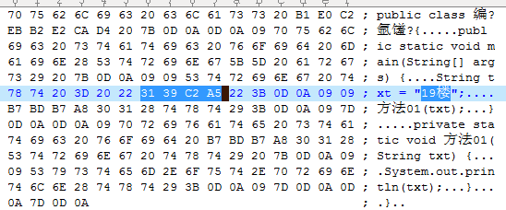
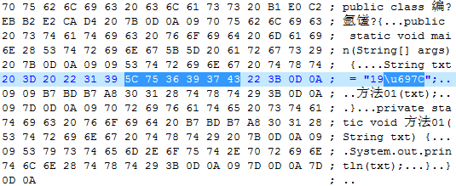
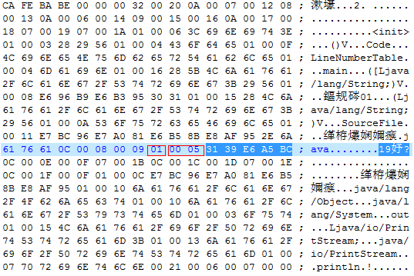
生成的文件如下：
Java还支持 String txt=“19\u697C”
编译java文件：javac CodeTest.java 生成的class字节码文件如下：
1、运行javac CodeTest.java时，编译工具根据本地语言指定编码方式，即在我本机执行时的代码相当于javac CodeTest.java –encoding GBK
2、01 和 00 05分别表示UTF-8编码字符串和字节数
3、按照JVM规范，字面量在编译之后一律是以utf-8编码格式保存进class文件
Notes:
JAVA_OPTS="$JAVA_OPTS -Dfile.encoding=GBK
Linux locale
Windows sysinfo
不仅仅包括字面量，所有能在java中用字符串表示的名词，如方法名，类型名，类型引用，参数名，变量名都必须用utf-8编码
Java [编辑]
在通常用法下，Java程序语言在通过InputStreamReader和OutputStreamWriter读取和写入串的时候支持标准UTF-8。但是，Java也支持一种非标准的变体UTF-8，供对象的串行化，Java本地界面和在class文件中的嵌入常数时使用的modified UTF-8。
变种UTF-8 [编辑]
标准和变种的UTF-8有两个不同点。第一，空字符（null character，U+0000）使用双字节的0xc0 0x80，而不是单字节的0x00。这保证了在已编码字符串中没有嵌入空字节。因为C语言等语言程序中，单字节空字符是用来标志字符串结尾的。当已编码字符串放到这样的语言中处理，一个嵌入的空字符将把字符串一刀两断。
第二个不同点是基本多文种平面之外字符的编码的方法。在标准UTF-8中，这些字符使用4字节形式编码，而在改正的UTF-8中，这些字符和UTF-16一样首先表示为代理对（surrogate pairs），然后再像CESU-8那样按照代理对分别编码。这样改正的原因更是微妙。Java中的字符为16位长，因此一些Unicode字符需要两个Java字符来表示。语言的这个性质盖过了Unicode的增补平面的要求。尽管如此，为了要保持良好的向后兼容、要改变也不容易了。这个改正的编码系统保证了一个已编码字符串可以一次编为一个UTF-16码，而不是一次一个Unicode码点。不幸的是，这也意味着UTF-8中需要4字节的字符在变种UTF-8中变成需要6字节。
因为变种UTF-8并 不是UTF-8，所以用户在交换信息和使用互联网的时候需要特别注意不要误把变种UTF-8当成UTF-8数据。

Slide 11
在加载class时，虚拟机将该字符串常量存入方法区常量池，将字符按照unicode编码方式(utf-16)保存。所以在String对象中一个char的大小为两个字节。
Java用unicode作为内存的字符存储格式的利弊：
优点：
1、编码效率高，字符和字节间的相互转换快速。
2、由于每个字符都是双字节，可以大大简化字符串操作的复杂度。如计算长度，截取字符串等。
缺点：
1、对单字节范围内的字符也放大了一倍，浪费了存储空间。
2、不适合网络传输，如果传输过程中有字节流损坏，将很难恢复
将字符串以默认、GBK、UTF-8、UTF-16、ISO-8859-1编码
byte[] bs = “19楼”.getBytes();
unicode
00
31
00
39
69
7C
本地默认
31
39
C2
A5

Slide 12
byte[] bs = txt.getBytes(“GBK”);
unicode
00
31
00
39
69
7C
GBK
31
39
C2
A5
byte[] bs = txt.getBytes(“UTF-8”);
unicode
00
31
00
39
69
7C
UTF-8
31
39
E6
A5
BC
byte[] bs = txt.getBytes(“UTF-16”);
unicode
00
31
00
39
69
7C
UTF-16
FE
FF
00
31
00
39
69
7C
Notes:
所谓的JAVA字节序指的是在JAVA虚拟机中多字节类型数据的存放顺序，JAVA字节序也是BIG-ENDIAN。

Slide 13
byte[] bs = txt.getBytes(“ISO-8859-1”);
unicode
00
31
00
39
69
7C
ISO-8859-1
31
39
3F
Java编程中的注意：
1、javac的时候，需要指定encoding，使工具能够识别java文件的编码方式。
在pom文件里需要配置：
<artifactId>maven-compiler-plugin</artifactId>
<version>2.0.2</version>
<configuration>
<source>1.5</source>
<target>1.5</target>
<encoding>GBK</encoding>
</configuration>
编译时不要忽略编码错误
2、在不同的环境下，txt.getBytes()所得到的字节数组不同，务必添加charset参数，包括 new String(bytes)。还有以字符为单位的IO操作：
new BufferedReader(new InputStreamReader(request.getInputStream()),
”GBK”);
3、不要用记事本打开保存Java文件
Notes:
编译的时候不要忽略编码错误

Slide 14
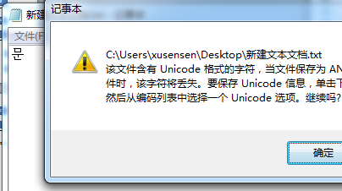
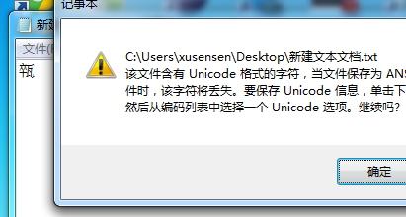
“19楼”与“19¥”
ANSI：指各个国家各地区不同的编码标准，如GB2312，BIG5，JIS，统称为ANSI编码。在中文系统下，ANSI表示GB2312，日文系统下表示JIS。这种编码方式会导致不同国家语言将无法保存到一个文件里(包括超出GB2312范围的中文)。Windows默认是以ANSI编码格式保存文件
BOM：字节序标记(Byte Order Mark)一种描述排列存储在计算机内存里的字节序列的标示。
在windows记事本里，可以直接表示该文本是以UTF-8方式编码。
可如果文本原本就是以UTF-8编码不带BOM的（比如我们开发时候用的IDE），该如何识别？
系统可以根据UTF-8编码格式模板来匹配文件里面的字节，预测打开格式。

Slide 15

“19楼”与“19¥”
创建txt，输入“19楼”，保存，默认就是ANSI。
记事本打开文件的判断过程：
1、找是否有BOM头，如果是EF BB BF表示UTF-8文件，FE FF表示unicode(big endian)，FF FE表示unicode(little endian)
2、如果没有找到，匹配整个文件的所有字节，如果符合utf-8编码格式，认为是utf-8
3、如果其中有一部分没匹配成功，则认为是ANSI编码，即GB2312
以下字节就是在第二步判断成功：
00110001 00111001 11000010 10100101 19楼
注：
如果记事本认为该文件是utf-8编码的，在保存的时候就是查看是否有BOM头，如果没有，会自动加上，会导致一些麻烦，比如：

Slide 16
Web编程的编解码过程
HTTP协议请求结构分三部分：请求行，首部，主体
POST请求解析过程
1、读取字节流，以回车换行符(\r\n即16进制为0d 0a)作为分隔
2、对请求行和首部进行Ascii解码
3、读取首部Content-Type，解析主体信息
POST数据提交类型大致分三种：
1) application/x-www-form-urlencoded
2) multipart/form-data
3) 自定义类型（如：application/json）
(1)如果是application/x-www-form-urlencoded，将主体内容以Ascii解码，再将解码之后的字符串进行urldecode。Urldecode就是读取主体内容中，如%E6形式的字符串，将其看成16进制的E6，然后根据contenttype进行解码。如：
uid=100&key=19%E6%A5%BC => uid=100&key=19楼
(2)如果是multipart/form-data，读取主体字节流，根据boundary \r\n分割字符串区分每部分的数据，再读取每部分的header和主体信息
(3)如果是自定义类型，Content-Type自己指定。
如： Content-Type: text/plain;charset=GBK
服务器根据charset里设置的值对主体部分进行解码
Notes:
application/x-www-form-urlencoded的解码是通过配置Content-Type charset指定(filter)，get请求的charset已经决定了提交的charset
开放接口是以GBK编解码
Jetty与tomcat对application/x-www-form-urlencoded的默认处理不同，Jetty用utf-8 tomcat用ISO-8859-1
所以开发时需要明确表单提交的编码方式，比如使用filter设置默认的charset
String enc = getCharacterEncoding();
Tomcat：Request
boolean useBodyEncodingForURI = connector.getUseBodyEncodingForURI();
if (enc != null) {
parameters.setEncoding(enc);
if (useBodyEncodingForURI) {
parameters.setQueryStringEncoding(enc);
}
} else {
parameters.setEncoding
(org.apache.coyote.Constants.DEFAULT_CHARACTER_ENCODING);
if (useBodyEncodingForURI) {
parameters.setQueryStringEncoding
(org.apache.coyote.Constants.DEFAULT_CHARACTER_ENCODING);
}
}
Jetty：UrlEncoded
public static void decodeTo(InputStream in, MultiMap map, String charset, int maxLength)
throws IOException
{
if (charset==null || StringUtil.__UTF8.equalsIgnoreCase(charset))
{
decodeUtf8To(in,map,maxLength);
return;
}

Slide 17
GET请求解析过程
1、读取字节流，以回车换行符(\r\n即16进制为0d 0a)作为分隔
2、对请求行和首部进行Ascii解码
3、解码之后的URL如：http://haodian60.qa-53.com/searchshoplist/%E6%B5%8B%E8%AF%95/1?kw=%E5%85%B3%E9%94%AE%E5%AD%97
4、对uri进行再次解码
/haodian/searchshoplist/%E6%B5%8B%E8%AF%95/1
/haodian/searchshoplist/测试/1
需要配置uri编码方式，如在tomcat中的<Connector URIEncoding="UTF-8“/>
5、对queryString进行解码
kw=%E5%85%B3%E9%94%AE%E5%AD%97
kw=关键字
默认和URIEncoding一致，useBodyEncodingForURI=“true”可以让它和Content-Type中定义的charset保持一致。
注：现在很多浏览器都会自动将URL上的中文转成UTF-8编码，但这也是不确定的，如IE可以通过设置改变编码方式，所以开发过程中需要将中文编码之后放入URL。Javascript函数encodeURIComponent(content)和java函数URLEncoder.encode(content, "UTF-8");
Notes:
1、Pathinfo上面的解码方式是通过<Connector URIEncoding=“UTF-8“/>配置，
jetty的话可以通过启动参数配置final String __CHARSET=System.getProperty("org.eclipse.jetty.util.URI.charset",StringUtil.__UTF8);
<systemProperties>
<systemProperty>
<name>org.eclipse.jetty.util.URI.charset</name>
<value>UTF-8</value>
</systemProperty>
</systemProperties>
2、queryString
Jetty 通过org.mortbay.jetty.Request.queryEncoding配置 默认UTF-8
Tomcat useBodyEncodingForURI为false时与URIEncoding一致，useBodyEncodingForURI为true时，通过contentType指定，默认为iso-8859-1。
http://permission.19lou.com/charset/pathinfo/%E5%85%B3%E9%94%AE%E5%AD%97/test
queryString http://blog.csdn.net/liweisnake/article/details/8827243

Slide 18
GET响应解析过程
HTTP协议响应结构分三部分：响应行，首部，主体
1、读取字节流，以回车换行符(\r\n即16进制为0d 0a)作为分隔
2、对请求行和首部进行Ascii解码
3、取到Content-Type首部，如text/html;charset=GBK，浏览器根据charset值进行解码
4、如果没有charset值，Ascii解码主体内容(html)，找到http-equiv为Content-Type的META标签，取charset进行解码
5、如果任然找不到，以浏览器默认方式解码

Slide 19
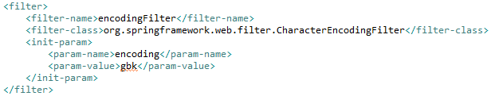
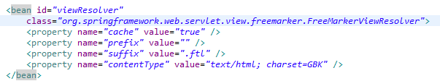
Request：大部分请求都未带Content-Type，可以通过servlet过滤器自动添加charset
Response：对使用FreeMarker模板数据的响应设置Content-Type

Slide 20
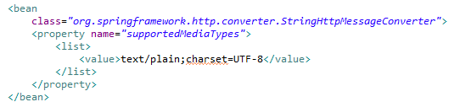
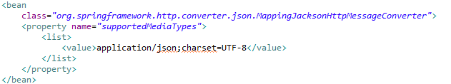
@RequestBody将主体内容根据请求头部的Content-Type charset解析成字符串
@ResponseBody根据supportedMediaTypes设置的charset值编码字符串输出
@RequestBody 将主体内容根据请求头部的Content-Type charset解析成JavaBean，只支持UTF-8编码的主体内容
@ResponseBody 只支持UTF-8编码的主体内容
Notes:
application/json;charset=UTF-8
Charset表示

Slide 21
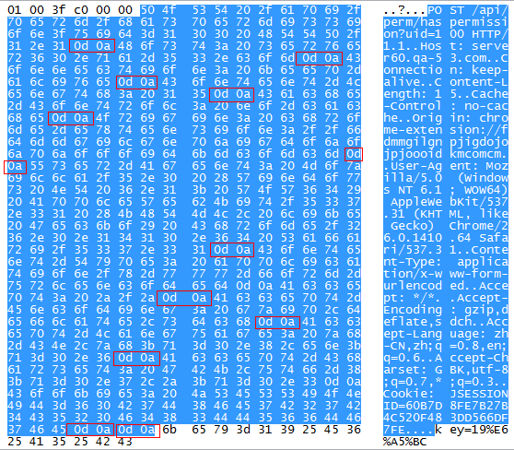

Slide 22
Q&A

